Slide 1
NGHIÊN CỨU VÀ XÂY DỰNG ỨNG DỤNG CHATBOT
Đề tài môn: TRÍ TUỆ NHÂN TẠO
GVHD: Ths. Nguyễn Thị Huệ
Thực hiện: Nhóm 2

Slide 2
Mục Lục
CHƯƠNG I: Cơ sở lý thuyết
CHƯƠNG II: Công nghệ
và thuật toán
CHƯƠNG III: Sản phẩm
nghiên cứu và kết luận

Slide 3
CHƯƠNG I: CƠ SỞ LÝ THUYẾT
Khái niệm trí tuệ nhân tạo
1
Artificial Intelligence
I
Ứng dụng vào thực tế
2
Các chương trình, trò chơi
3
Lựa chọn ngôn ngữ
Python

Slide 4
01
Artificial Intelligence
02
1.1. Khái niệm
trí tuệ nhân tạo
Thuộc lĩnh vực khoa học máy tính
03
Do con người lập trình
04
Tự động hóa các hành vi như con người

Slide 5
1.2. Ưu và nhược điểm của trí tuệ nhân tạo
Tích cực
Hạn chế
Nhanh hơn
Chính xác hơn
Tốn kém tài nguyên
Trở ngại giải thích

Slide 6
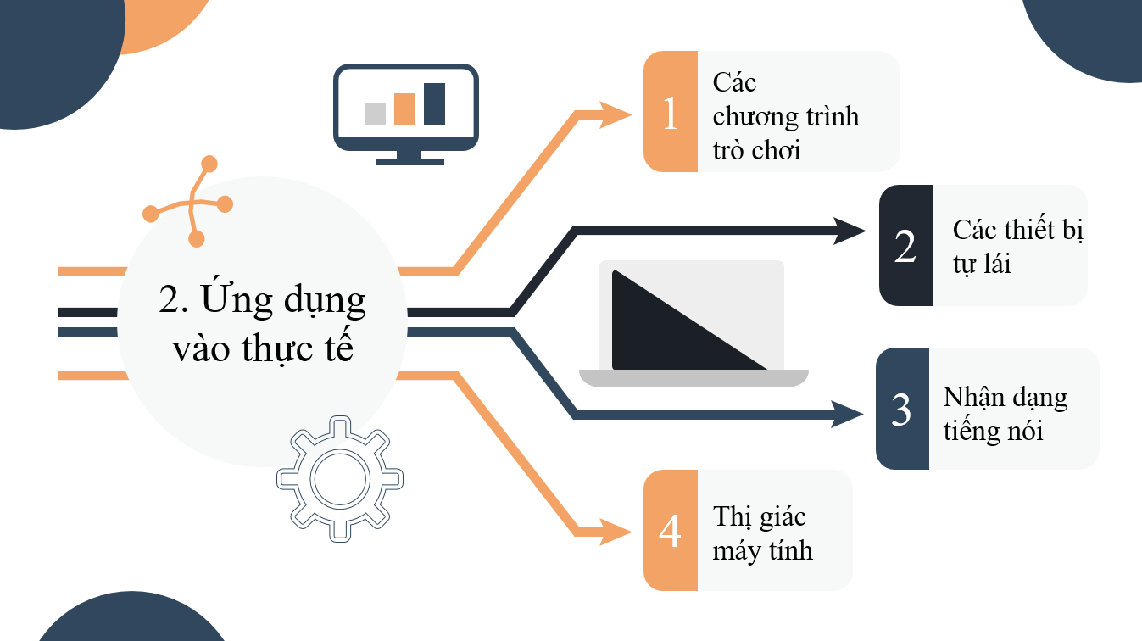
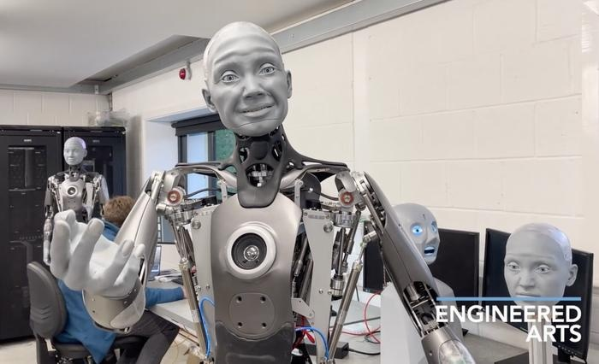


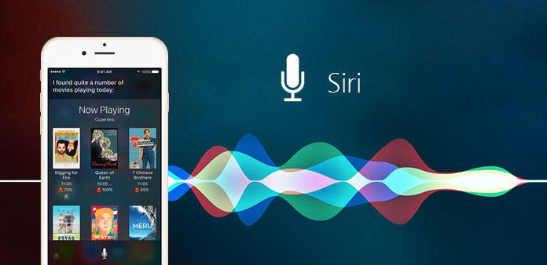
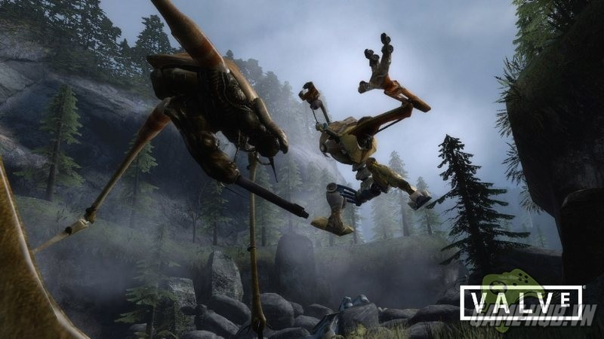
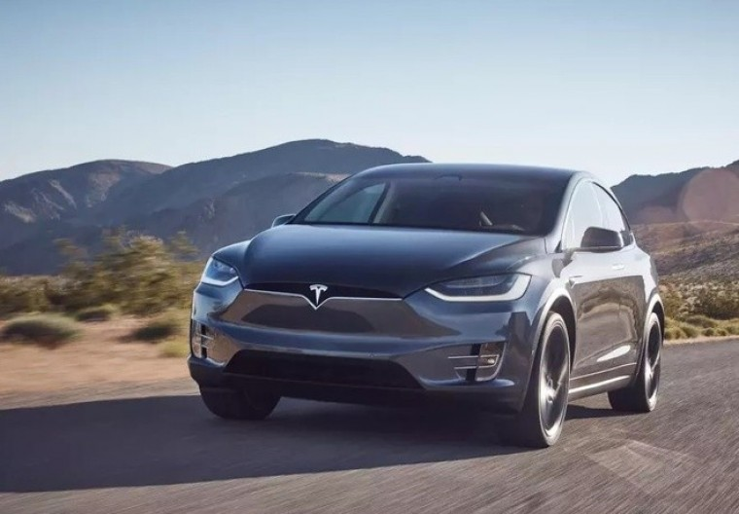
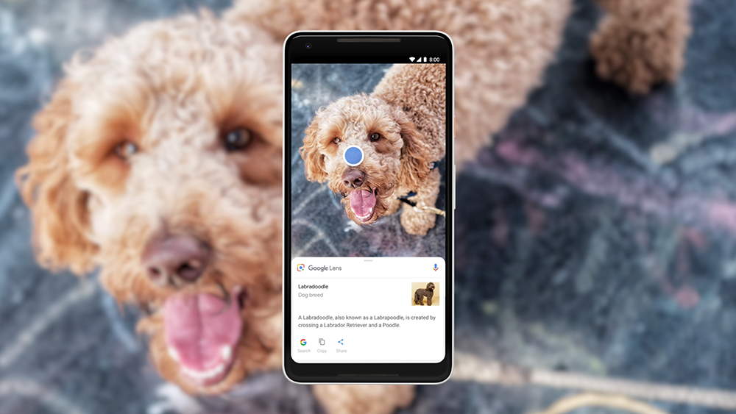

Slide 7
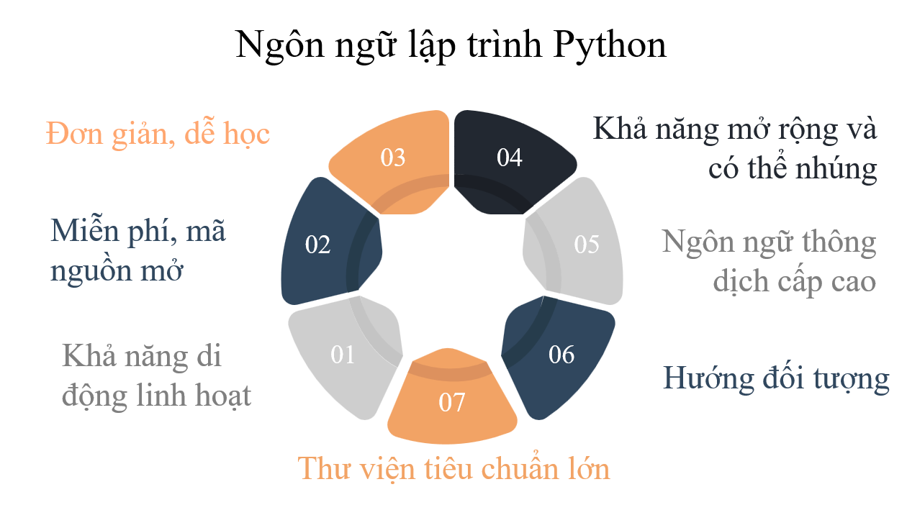

3. Lựa chọn ngôn ngữ
Ngôn ngữ lập trình Python

Slide 8
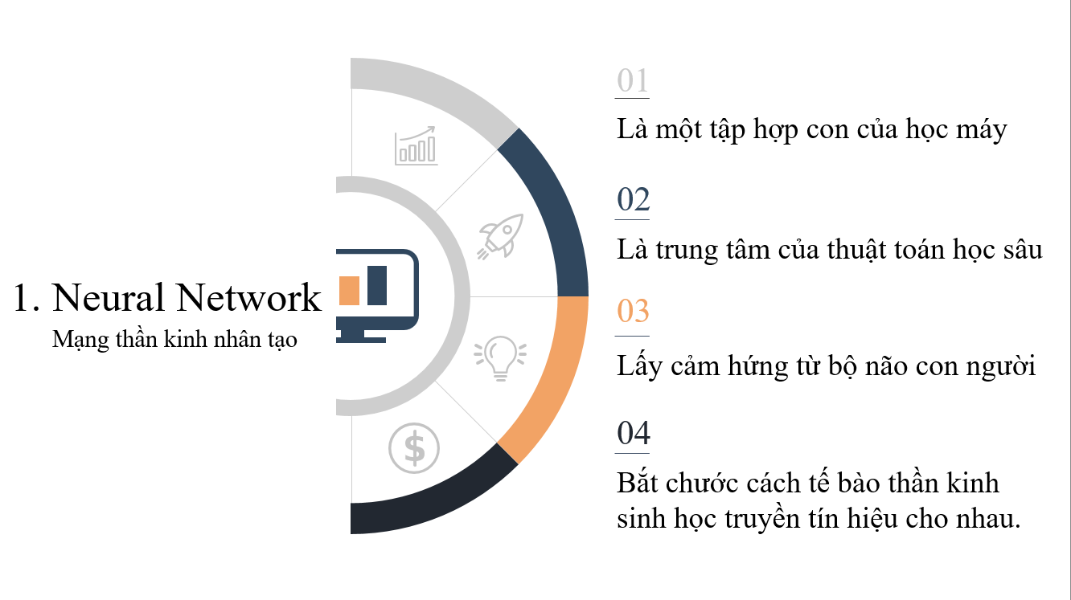
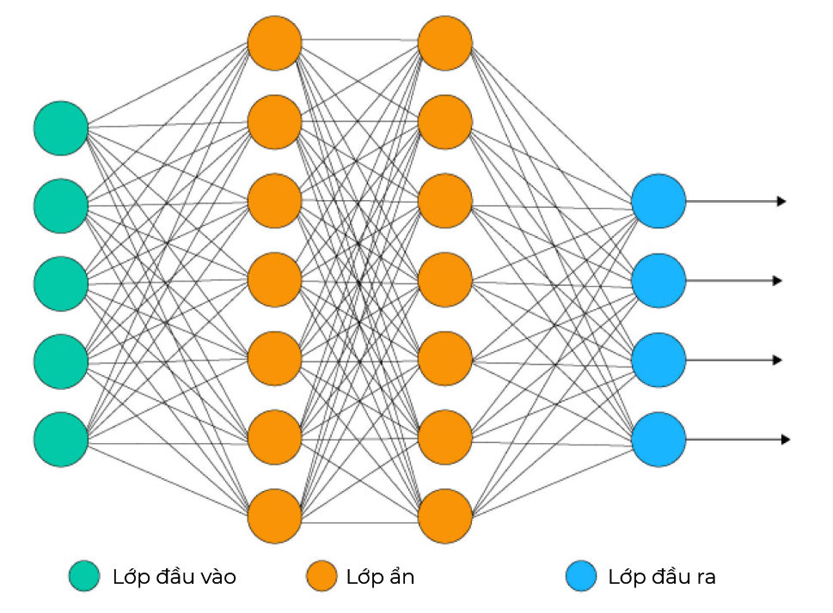
CHƯƠNG II: CÔNG NGHỆ VÀ THUẬT TOÁN
Neural Network
1
Mạng thần kinh nhân tạo
II
Natural Language Processing
2
Xử lí ngôn ngữ tự nhiên
Sequential Search Algorithm
3
Thuật toán tìm kiếm tuần tự

Slide 9
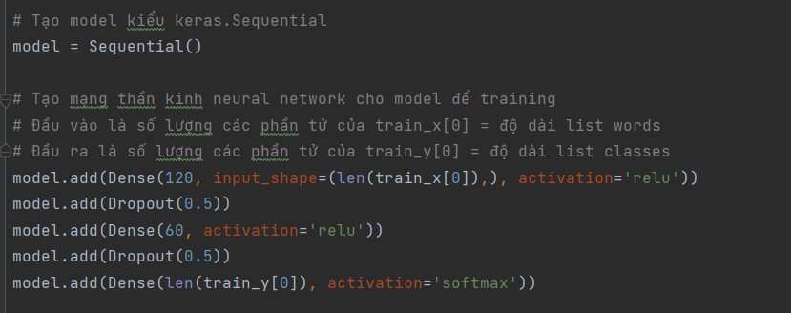
Áp dụng vào đề tài

Slide 10
2. Xử lý ngôn ngữ tự nhiên
Tích hợp văn bản
Phân tích ngữ nghĩa
Phân tích thực nghĩa
Phân tích hình thái
Phân tích cú pháp

Slide 11
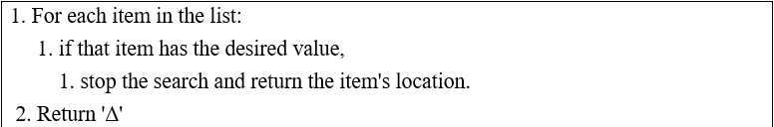
3. Sequential Search Algorithm
Thuật toán tìm kiếm tuyến tính (Linear Search) hay còn gọi là thuật toán tìm kiếm tuần tự (Sequential Search) là một phương pháp tìm kiếm một phần tử cho trước trong một danh sách bằng cách duyệt lần lượt từng phần tử của danh sách đó cho đến lúc tìm thấy giá trị mong muốn hay đã duyệt qua toàn bộ danh sách.

Slide 12
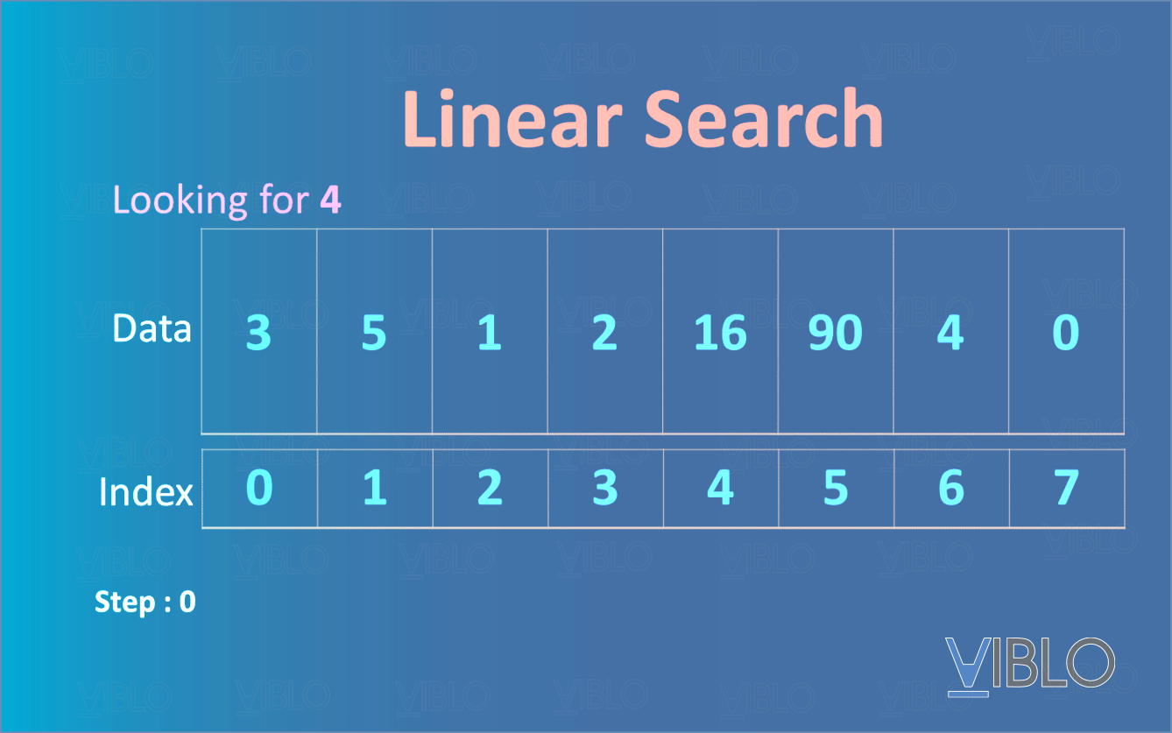

Slide 13
CHƯƠNG III: Sản phẩm nghiên cứu và kết luận
Tổng quan
1
Artificial Intelligence
I
Sản phẩm nghiên cứu
2
Chương trình ChatBot
Kết luận
3
Ưu/nhược điểm

Slide 14
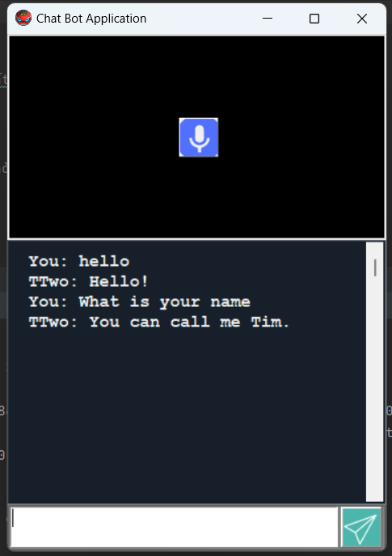
1. Tổng quan

Slide 15
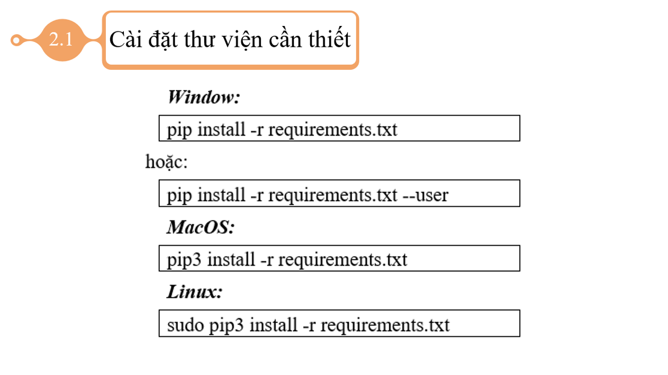
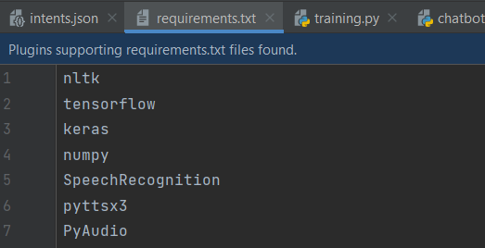
2. Sản phẩm nghiên cứu
2.1.
Cài đặt thư viện cần thiết
Huấn luyện cho Chatbot
2.2.
2.3.
Chương trình Chatbot
Giao diện Chatbot
2.4.
2.5.
Thiết kế giao diện
Các bước khởi chạy chương trình
2.6.

Slide 16
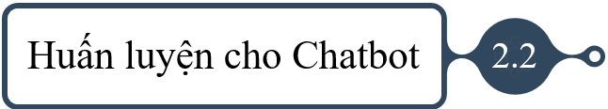
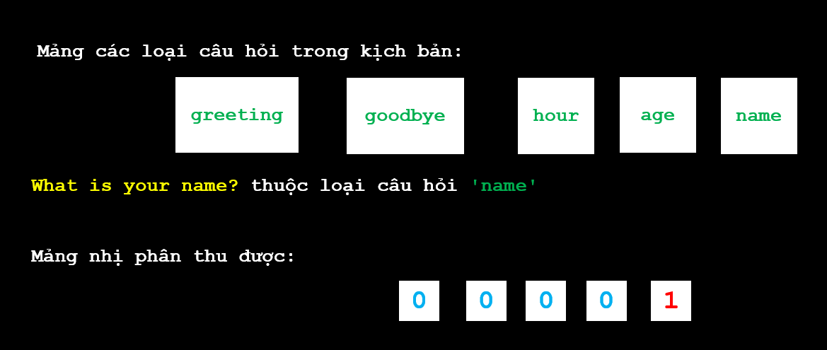
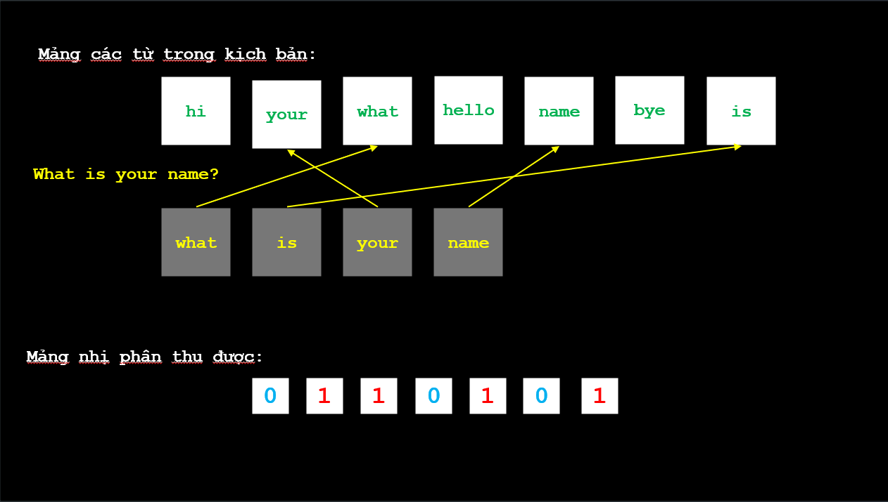
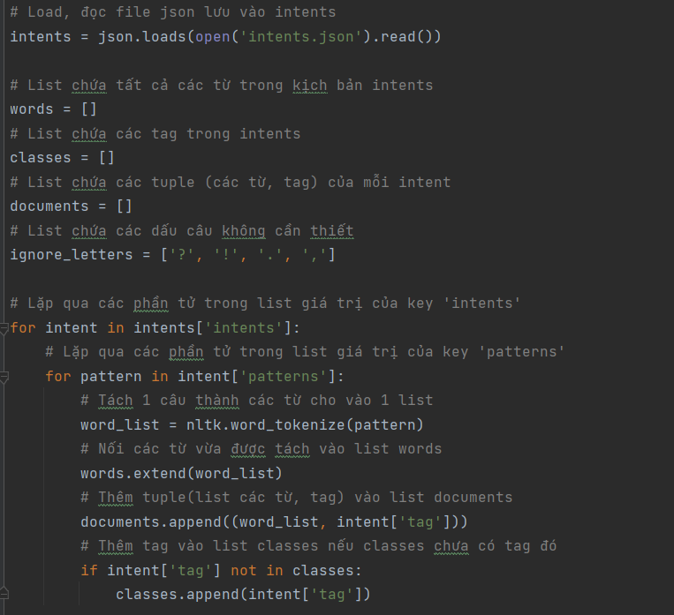
Xử lí dữ liệu từ kịch bản

Slide 17
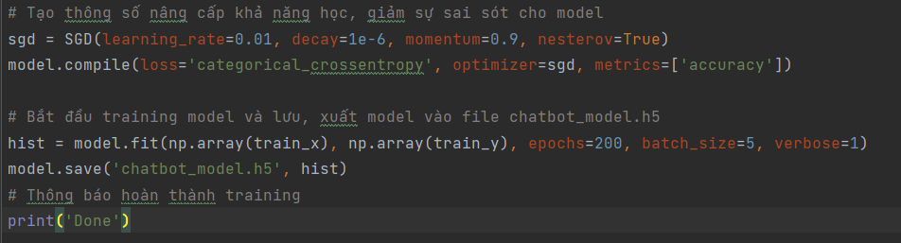
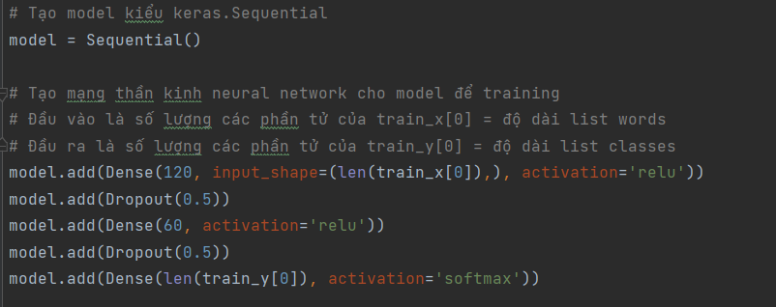
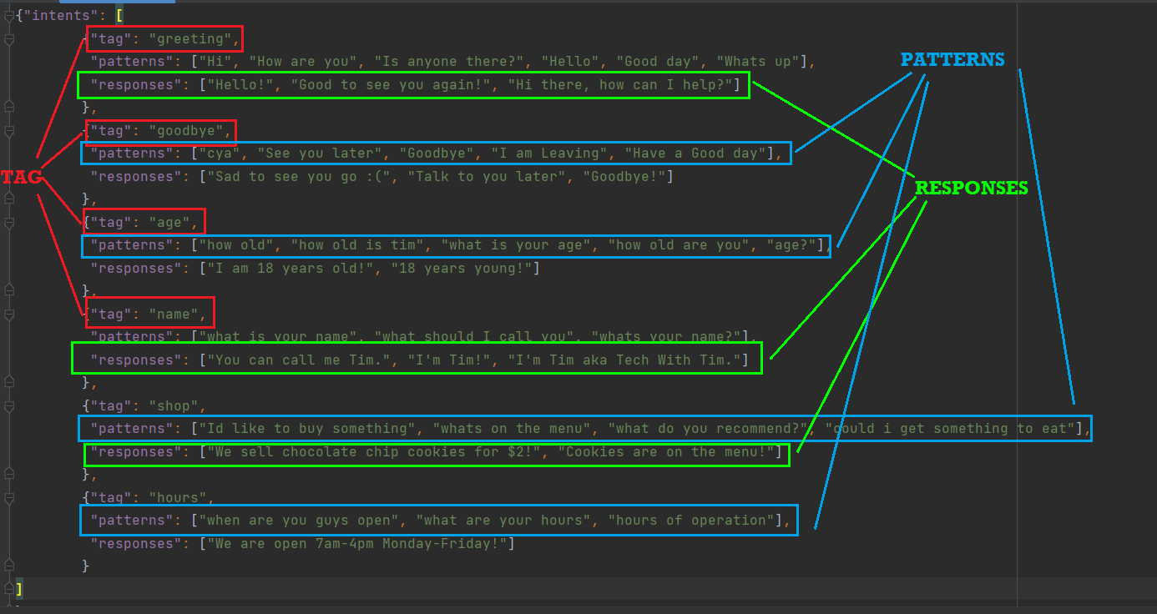
Tạo cấu trúc
mạng nơ ron nhân tạo
Huấn luyện mô hình,
giảm thiếu sai số của quá trình
Kịch bản

Slide 18
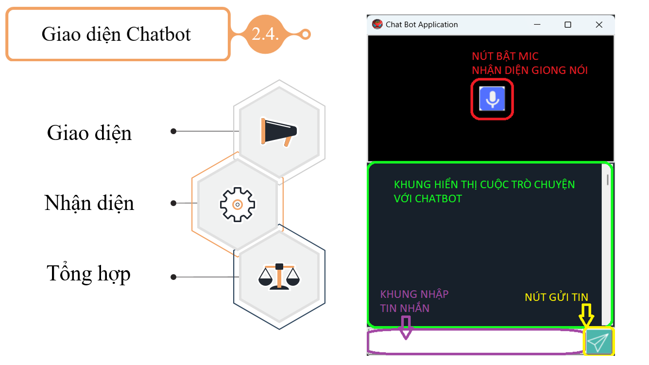
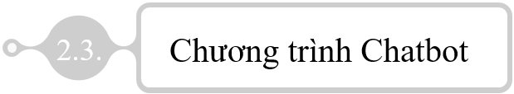
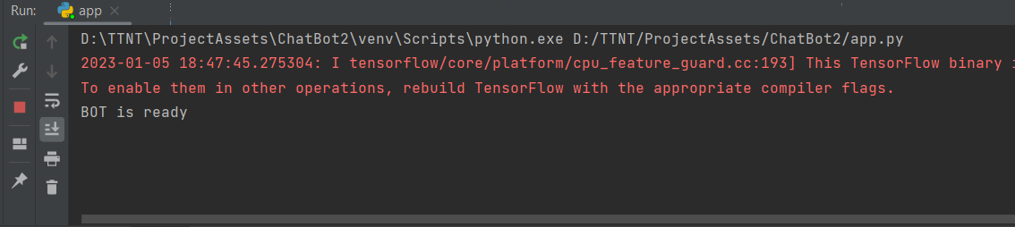

Slide 19
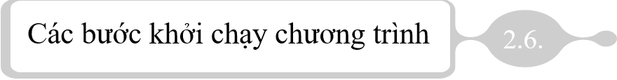
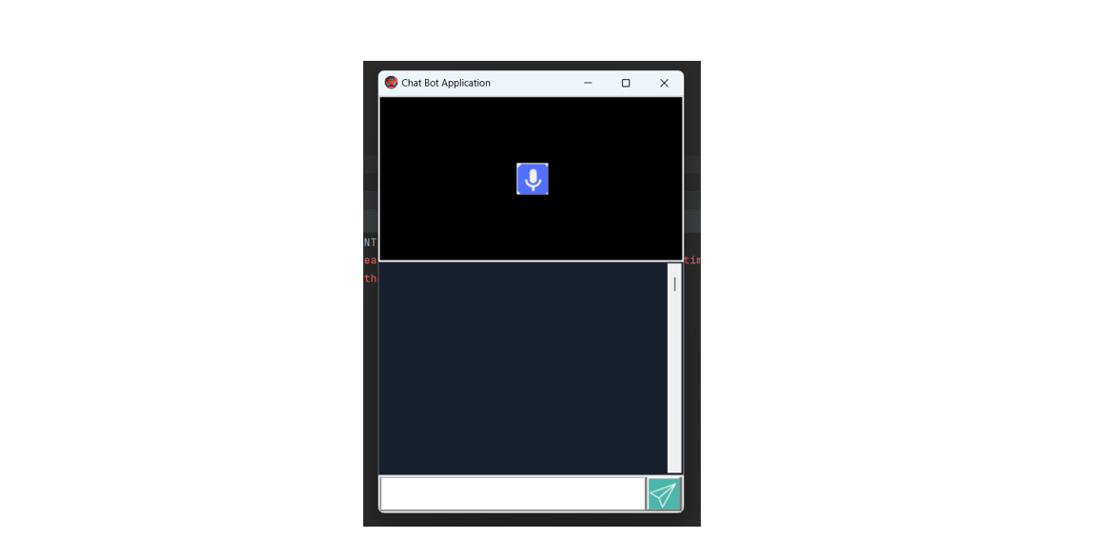
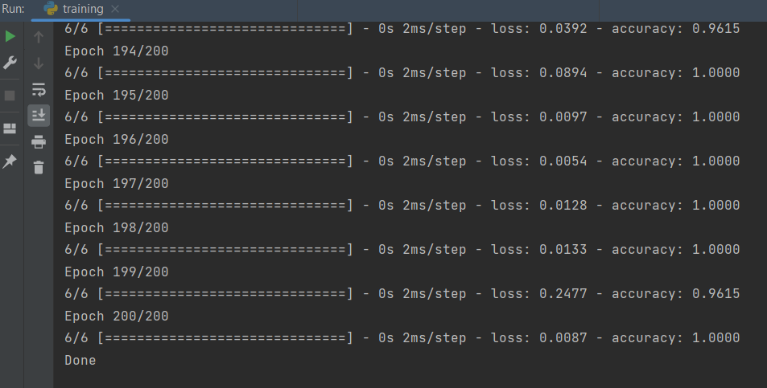
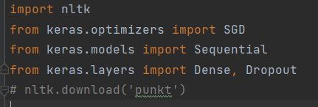
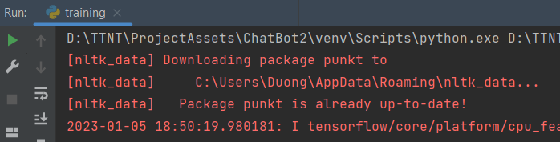
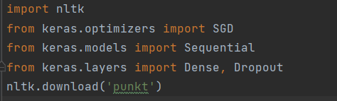
Giao diện ChatBot
Cài đặt mô-đun punkt thành công:
Đóng code cái đặt punkt:
Cài đặt mô-đun punkt:
Huấn luyện mô hình thành công:

Slide 20
3. Kết luận
Thành quả
Thiếu sót
- Chatbot học được từ kịch bản được cho trước
- Xuất ra được model
- Chatbot có thể dự đoán và đưa ra câu trả lời
- Sử dụng thuật toán tìm kiếm tuần tự
- Chưa thể xử lí lỗi training
- Chưa thể can thiệp vào quá trình tính xác suất

Slide 21
Chúng em xin chân thành cảm ơn thầy cô!

